Slide 1
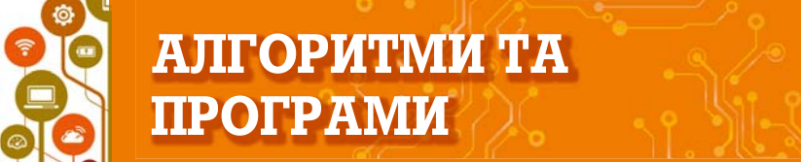




Урок 31
Проєкти з розгалуженнями
в Scratch 3
5

Slide 2

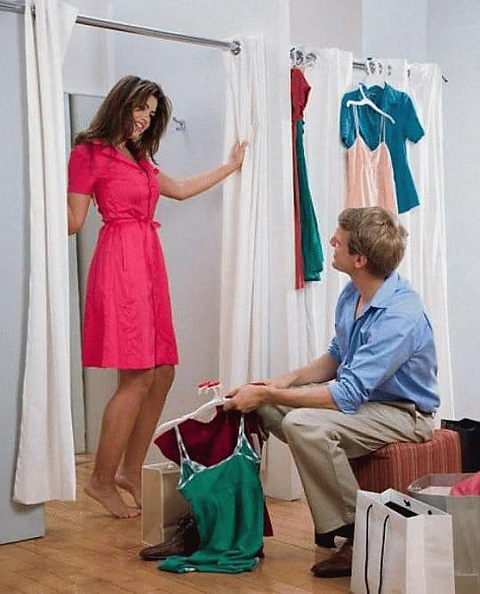
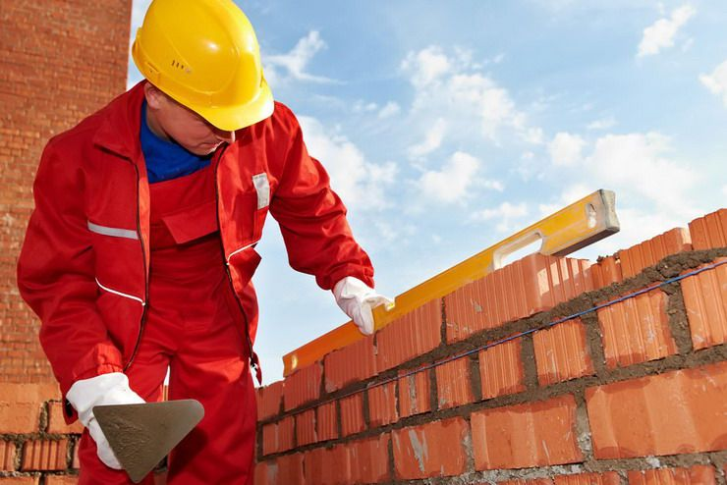
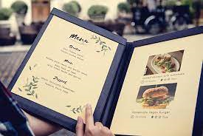
Давайте поміркуємо разом.
Які випадки у житті людини можна назвати, коли вона користувалась командою розгалуження?

Slide 3
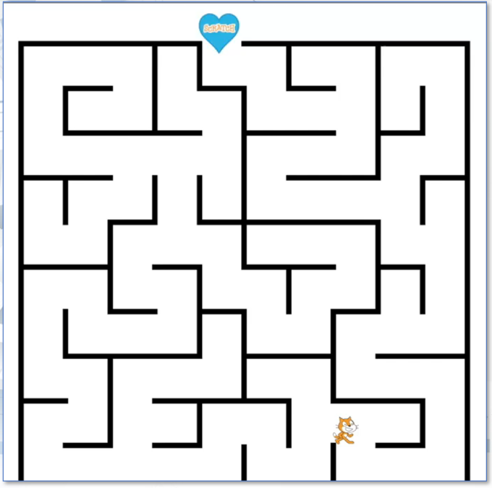

Приклади проєктів із використанням розгалуження.

Slide 4
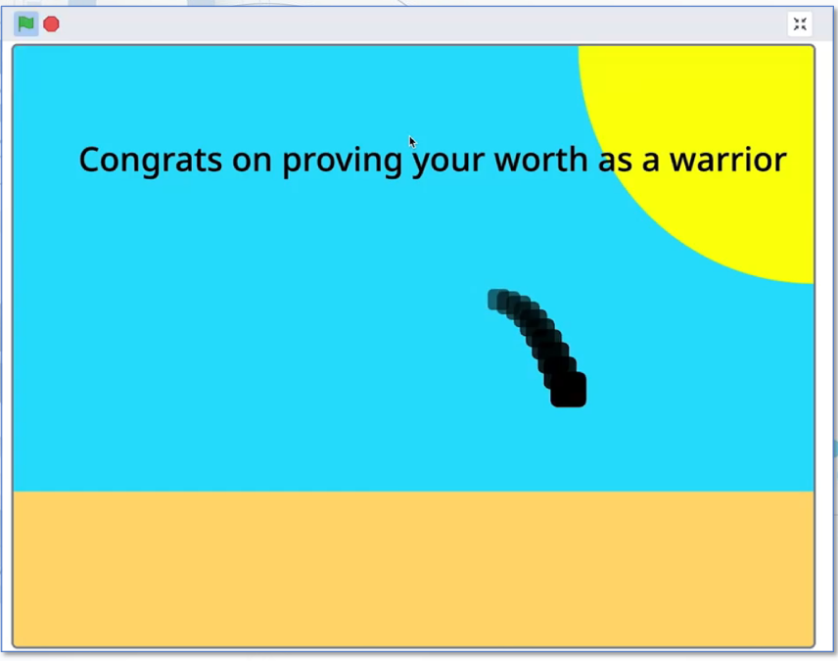
Приклади проєктів із використанням розгалуження.

Slide 5
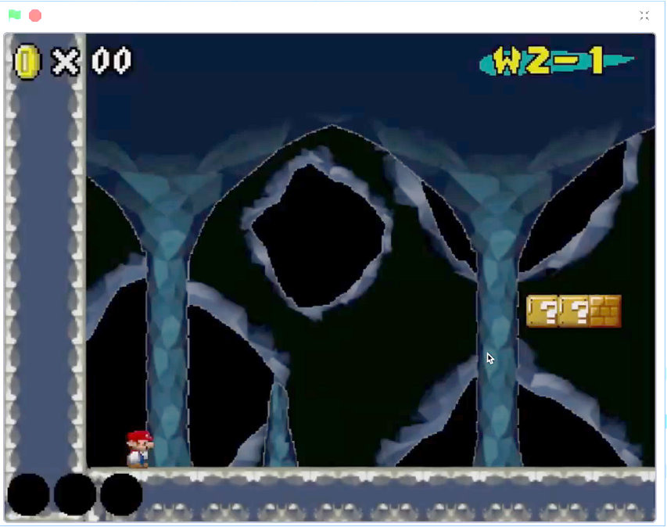
Приклади проєктів із використанням розгалуження.

Slide 6
Повну презентацію дивіться у відеоуроці.

